Slide 1
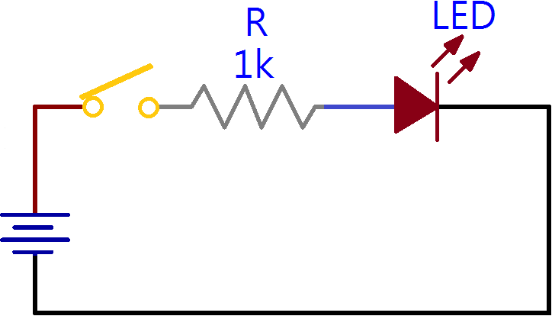
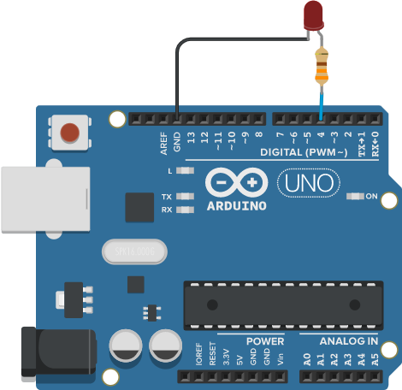
ARDUINO 範例演練
共陰控制模式
void setup() { pinMode(4, OUTPUT); digitalWrite(4, 0); } void loop() { digitalWrite(4, 1); delay(1000); digitalWrite(4, 0); delay(1000); }

Slide 2
ARDUINO 範例演練
共陰控制模式
void setup() { pinMode(4, OUTPUT); digitalWrite(4, 0); } void loop() { digitalWrite(4, 1); delay(1000); digitalWrite(4, 0); delay(1000); }

Slide 3
ARDUINO 範例演練
共陰控制模式
void setup() { pinMode(4, OUTPUT); digitalWrite(4, 0); } void loop() { digitalWrite(4, 1); delay(1000); digitalWrite(4, 0); delay(1000); }

Slide 4
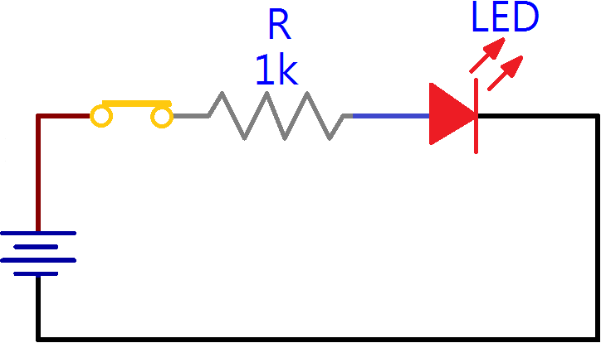
ARDUINO 範例演練
共陰控制模式
void setup() { pinMode(4, OUTPUT); digitalWrite(4, 0); } void loop() { digitalWrite(4, 1); delay(1000); digitalWrite(4, 0); delay(1000); }

Slide 5
ARDUINO 範例演練
共陰控制模式
void setup() { pinMode(4, OUTPUT); digitalWrite(4, 0); } void loop() { digitalWrite(4, 1); delay(1000); digitalWrite(4, 0); delay(1000); }

Slide 6
ARDUINO 範例演練
共陰控制模式
void setup() { pinMode(4, OUTPUT); digitalWrite(4, 0); } void loop() { digitalWrite(4, 1); delay(1000); digitalWrite(4, 0); delay(1000); }

Slide 7
ARDUINO 範例演練
共陰控制模式
void setup() { pinMode(4, OUTPUT); digitalWrite(4, 0); } void loop() { digitalWrite(4, 1); delay(1000); digitalWrite(4, 0); delay(1000); }

Slide 8
ARDUINO 範例演練
共陰控制模式
void setup() { pinMode(4, OUTPUT); digitalWrite(4, 0); } void loop() { digitalWrite(4, 1); delay(1000); digitalWrite(4, 0); delay(1000); }

Slide 9
ARDUINO 範例演練
共陰控制模式
void setup() { pinMode(4, OUTPUT); digitalWrite(4, 0); } void loop() { digitalWrite(4, 1); delay(1000); digitalWrite(4, 0); delay(1000); }

Slide 10
ARDUINO 範例演練
共陰控制模式
void setup() { pinMode(4, OUTPUT); digitalWrite(4, 0); } void loop() { digitalWrite(4, 1); delay(1000); digitalWrite(4, 0); delay(1000); }

Slide 11
ARDUINO 範例演練
共陰控制模式
void setup() { pinMode(4, OUTPUT); digitalWrite(4, 0); } void loop() { digitalWrite(4, 1); delay(1000); digitalWrite(4, 0); delay(1000); }

